Slide 1
Dienstag, den 28. April
Kultur in Deutschland
Learning objective:
To be able to understand about culture in Germany.
To be able to understand what we mean by culture.

Slide 2
Architektur, Literatur oder Kunst?
Schlösser Bücher Fotografie Dichter Palais Schriftsteller Pop-Art
Gemälde Autobiorgrapfie Skulptur
Kirchen Denkmäler Poesie
Roman Austellungen Maler

Slide 3
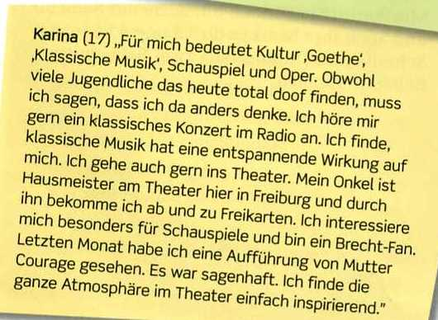
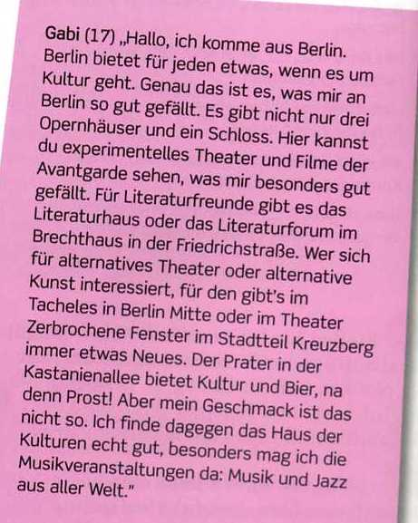
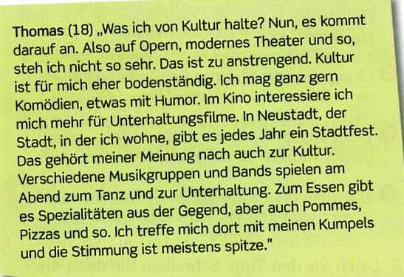

Slide 4
Findet die Ausdrücken
Berlin offers something for everyone.
when it’s a question of culture.
... what I particularly like about Berlin.
that’s not really my taste.
it depends.
I’m not very keen on.
too much like hard work.
down to earth.
the atmosphere is great.
... think it totally boring.

Slide 5
Indefinite pronouns
Indefinite pronouns replace nouns and refer to something that is not definite, e.g. ‘someone’ or ‘something’.
man one, ‘you’
etwas something, anything
nichts nothing
Never change
niemand/-en/-em no-one, nobody
jemand/-en/-em someone, somebody, anyone, anybody
Take endings in accusative and dative.
einer/-en/-em one, one of a group
keiner/-en/-em no-one, nobody
jeder/-en/-em each, every, everyone
Take the same endings as dieser (same pattern as der/die/das).

Slide 6
Übersetzungen
Translate into English.
Man hat nicht so viele Besucher erwartet.
Jemand hat mir das Bild in der Zeitung gezeigt.
Bis jetzt hat noch niemand das neue Buch gelesen.
Aber einer muss es lesen.
Keinem gefällt das neue U-Bahn Kino.

Slide 7
Lückenausfüllung
_____ wird sich in Berlin langweilen.
In dieser Stadt gibt es immer _____ zu tun.
Hier hat ____ ein Stück von Brecht uraufgeführt.
_____ der Museen ist auf antike Kunst spezialisiert.
Gestern habe ich _____ getroffen, der Konzertpianist ist.
Von der Berliner Mauer existiert fast _____ mehr.

